Slide 1

Planificación de Compras
Detalles del reporte
Julio 2024

Slide 2
Reporte de planificación de compras
El objetivo de este reporte es ofrecer información detallada sobre las necesidades de inventario y compras:
Permite llevar un control sobre los niveles de inventario, incrementando la eficiencia en los tiempos de producción y distribución.
Facilita la planificación a corto, mediano y largo plazo para asegurar la disponibilidad de artículos en todo momento.
Disminuye los costos para el negocio y permite tener un mayor control financiero.

Slide 3
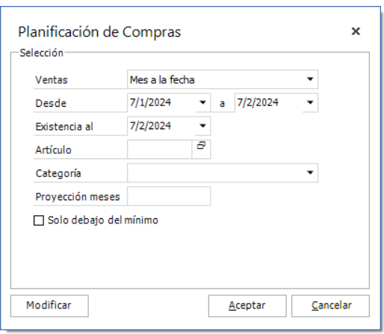
Parámetros del reporte
Artículo - Filtro
Rango de fechas para calcular el promedio de ventas mensuales. Estas son las fechas que utilizará el informe de ventas pasadas para predecir las ventas futuras.
Categorías de artículo - Filtro
Fecha de corte para la existencia de los artículos.
Solo seleccionar artículos que se encuentren debajo de la existencia mínima.
Proyección para inventario en meses.

Slide 4
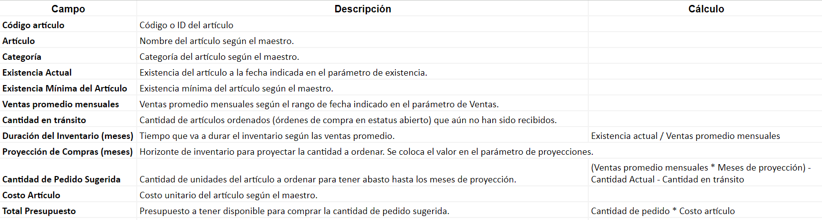
Campos del reporte
Reporte MRP - Google Sheets

Slide 5
